Slide 1
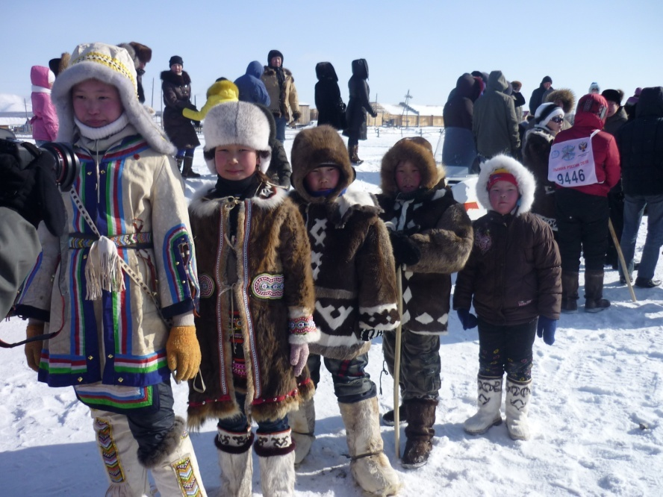
Направления научной деятельности Центра
Исследования правового статуса Арктики и
коренных малочисленных народов Севера России

Slide 2
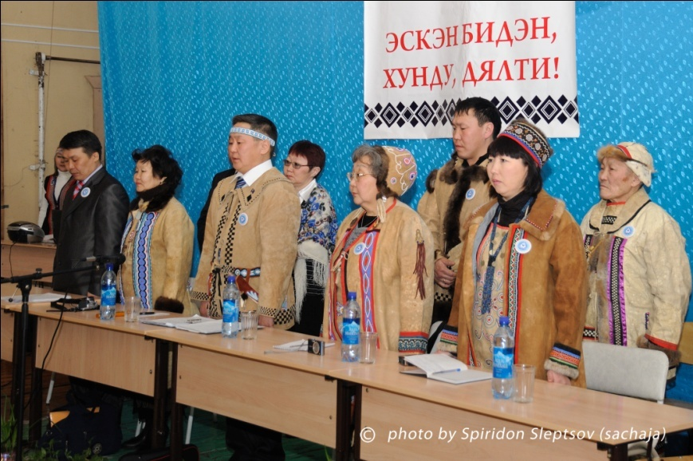
Проведение правовой экспертизы
проектов социально-экономического развития территорий;
Проведение инвестиционных проектов, проектов нормативных правовых актов по вопросам устойчивого развития Арктики и правового статуса коренных малочисленных народов Севера

Slide 3
Содействие в подготовке высококвалифицированных специалистов для Арктических территорий в области правозащитной деятельности международного, природоресурсного, земельного и экологического права

Slide 4
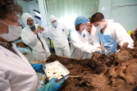
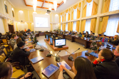
правовое сопровождение проектов в сфере научно-исследовательских работ СВФУ
проведение научных исследований по заказу органов государственной власти, МО, научных учреждений и т.д.

Slide 5
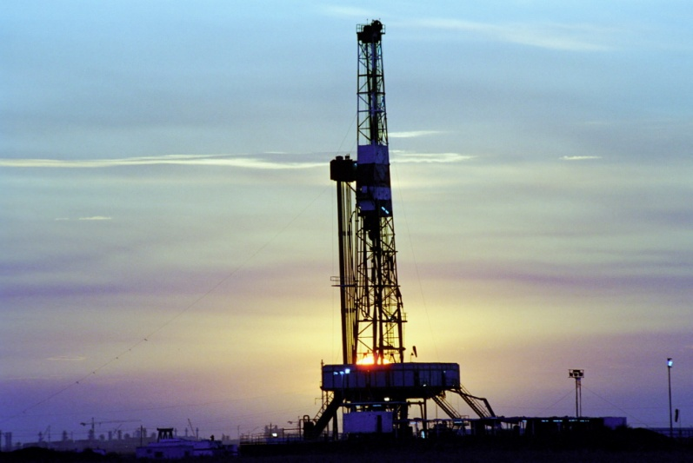
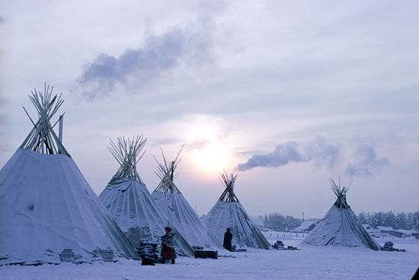
Разработка и внедрение инновационных проектов по экологическому со-менеджменту ресурсодобывающих компаний, органов власти и хозяйствующих субъектов народов Севера в местах традиционного проживания и традиционной хозяйственной деятельности;
Разработка и внедрение новых форм интеграции и научной и образовательной деятельности с ведущими вузами, научными учреждениями России и арктических стран.

Slide 6
Значимые научные результаты
За 2012-I кв. 2014 гг.
3 монографии;
2 учебно-методических комплекта
«Арктическое право»,
«Защита прав коренных народов Арктики»;
6 научных заключительных отчетов по темам НИР;
экспертное заключение доклада Арктического Совета
на тему «Arctic Human Development Report»
(О развитии человека в Арктике);
экспертное заключение «Этносоциальная адаптация коренных малочисленных народов Севера Республики Саха (Якутия)», выдвинутую на соискание Государственной премии РС (Я) в области науки и техники за 2013 год;

Slide 7
экспертное заключение о соответствии проектной документации на строительство Канкунской ГЭС на реке Тимптон;
экспертное заключение о соответствии проектной документации на строительство двух одноцепных ЛЭП кВ НПС-15 – НПС-16;
экспертное заключение о соответствии материалов и документации проекта «Комплексные геолого-геофизические работы в области сочленения Лено-Тунгусской нефтегазоносной провинции (НГП) и Лаптевской потенциально нефтегазоносной области (ПНГО)»;
экспертное заключение к проекту Стратегии развития Арктической зоны Российской Федерации до 2020 года;

Slide 8
экспертное заключение по отнесению 13 арктических и северных районов Якутии в состав (перечень) сухопутной территории Арктической зоны Российской Федерации;
экспертные заключения на проекты Федеральных законов
«Арктической зона Российской Федерации»
«Условия ускоренного развития Дальнего Востока и Байкальского региона»
«Государственная поддержка КМНС, Сибири и Дальнего Востока Российской Федерации, ведущих кочевой образ жизни»
«Об образовании»;
экспертное заключение на проект государственной программы РФ "Социально-экономическое развитие Арктической зоны Российской Федерации на период до 2020 года";

Slide 9
2 информационно-аналитических справки с практическими рекомендациями СВФУ для подготовки ежегодного доклада Экспертного Совета;
рекомендации к парламентским слушаниям на тему:
«Состоянии организации эксплуатации сезонных автомобильных дорог в арктических и северных улусах Республики Саха (Якутия)»
«Состояния и меры по дальнейшему развитию традиционных отраслей Севера Республики Саха (Якутия)»,
«Социальная поддержка студентов из Арктических улусов и представителей коренных малочисленных народов Севера»;
рекомендации к проекту комплексной программы социально-экономического развития арктических и северных районов Республики Саха (Якутия) на 2014-2016 годы и на период 2020 года.

Slide 10
Тематический план НИР
Программа развития СВФУ
Мероприятие 2.5. «Создание Центра правовых исследований устойчивого развития Арктики и коренных малочисленных народов Севера».
«Идеологические и прикладные проблемы реализации законодательства о коренных малочисленных народов Севера и организационно-правовые механизмы его совершенствования» рук. ВТК Гоголев П.В. к.ю.н. доцент. Характер НИР – фундаментально-прикладное научное исследование.
Сроки выполнения проекта:01.01.2012-31.12.2012 г. .
Общая сумма финансирования: 500 000 рублей.
«Правовой механизм реализации обязанности государства по обеспечению прав и интересов коренных малочисленных народов Севера Российской Федерации» рук. ВТК Федулова С.Н.. к.ю.н. доцент.
Сроки выполнения проекта:01.01.2012-31.12.2012 г.
Общая сумма финансирования: 125 000 рублей.
2012 год

Slide 11
Программа развития СВФУ
Мероприятие 2.5. «Создание Центра правовых исследований устойчивого развития Арктики и КМНС»
«Проблемы правового регулирования устойчивого развития арктической зоны Российской Федерации» рук. ВТК Слепцов А.Н. к.ю.н., доцент.
Сроки выполнения проекта:01.01.2013-31.12.2013 г.
Общая сумма финансирования 375 000 рублей.
«Экологическая безопасность Арктики: правовые основы» рук. ВТК Иванова А.Н. к.ю.н., доцент. Сроки выполнения проекта:01.01.2013-31.12.2013 г..
Общая сумма финансирования 250 000 рублей.
«Научные и практические основы законодательства субъекта Российской Федерации о коренных малочисленных народах Севера: модель концепции системного правового регулирования отношений с участием КМНС на примере Республики Саха (Якутия)» рук. ВТК Гоголев П.В. к.ю.н. доцент.
Сроки выполнения проекта:01.01.2013-31.12.2013 г.
Общая сумма финансирования 150 000 рублей.
«Проблемы реализации законодательства о территориях традиционного природопользования коренных малочисленных народов Севера России»
рук. ВТК Маякунов А.Э. к.ю.н. доцент. Сроки выполнения проекта:01.01.2013-31.12.2013 г. Общая сумма финансирования 125 000 рублей.
2013 год

Slide 12
В рамках Года Арктики, Парламент Якутии начал инвентаризацию всего республиканского законодательства в сфере поддержки коренных малочисленных народов Севера, с целью систематизации и кодификации, разработки – Кодекса Республики Саха (Якутия) о статусе коренных малочисленных народов Севера, который воплотит в себя весь мировой и российский опыт правового регулирования.
Возглавляет экспертную группу Государственного Собрания (Ил Тумэн) РС(Я) -руководитель Центра А.Н.Слепцов, процесс работы вовлечены ведущие правоведы страны во главе с профессором ВШЭ и МГУ, доктором юридических наук Кряжковым Владимиром Алексеевичем, Ассоциация народов Севера Якутии и научные институты.
2014 год

Slide 13
2 шт.ед. в составе Центра;
13 соисполнителей по темам НИР;
1 заявка на участие РНФ в 2014 год;
3 монографии;
2 учебно-методических комплекта;
19 научных статьей и тезисов, в том числе 8 в рецензируемые ВАК журналах;
7 публикаций РИНЦ;
6 научных заключительных отчетов по темам НИР.

Slide 14
Организована и проведена:
Международная научно-практической конференция «Правовые и социально-экономические проблемы развития народов Арктики», сентябрь 2012 года. г. Якутск.
25-26 ноября 2014 года запланировано проведение Международной научно-практической конференции ««Адаптация общества и человека арктических регионов в условиях изменения климата и глобализации», в г.Якутске.
Приняли участие
1 Международном семинаре (г. Москва),
4 Международных научно-практических конференциях
3 Всероссийских конференциях с международным участием
2 Межрегиональных конференциях
3 Региональных конференциях

Slide 15
При Центре:
Создано студенческий научный кружок
«Арктические научные исследования»;
Инициировано Всероссийский студенческий конкурс:
«Новый мир Арктики: законодательные инициативы -2014»;
Введется сотрудничество:
С зарубежными научными учреждениями ;
С российскими научными учреждениями;
С научными учреждениями РС (Я);
Органы гос.власти РС (Я).

Slide 16
Мероприятия по улучшению НИД:
Восстановление мероприятие 2.5.
«Создание Центра правовых исследований устойчивого развития Арктики и коренных малочисленных народов Севера»
в рамках Программы развития СВФУ на 2015-2019 годы.

Slide 17
Сотрудничество
Приглашаем к взаимовыгодному сотрудничеству заинтересованные ведомства и организации, муниципальные образования арктических районов, научные учреждения, высшие, средние учебные заведения и общественные организации занимающимися вопросами Арктики и защитой прав народов Севера, международные организации и университеты арктических стран.

